Slide 1
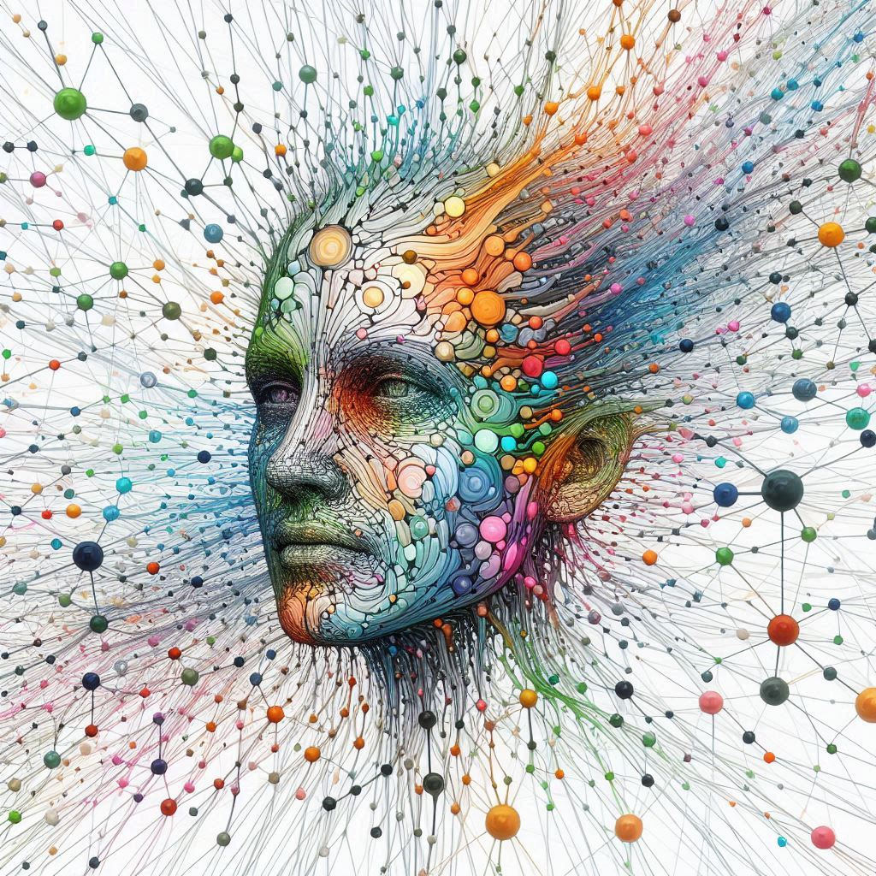
INTELIGENCIA ARTIFICIAL
UMA INTRODUÇÃO RÁPIDA
Glaucia Do Val Takao

Slide 2
01
Introdução
A Inteligência Artificial (IA) refere-se a sistemas ou máquinas que imitam a inteligência humana para realizar tarefas e que podem se aperfeiçoar iterativamente com base nas informações que coletam. IA abrange várias tecnologias que incluem aprendizado de máquina (machine learning), redes neurais, processamento de linguagem natural (NLP) e visão computacional.

Slide 3

"Inteligência Artificial: Uma Introdução Rápida“
1. Introdução
Breve história da IA.
A ideia de máquinas pensantes pode ser rastreada até a antiguidade, mas o campo moderno da IA surgiu na década de 1950. Um marco significativo foi a conferência de Dartmouth em 1956, onde o termo "Inteligência Artificial" foi cunhado. Desde então, houve várias fases de entusiasmo e decepção, conhecidas como "invernos da IA", mas os avanços recentes em aprendizado profundo e processamento de grandes volumes de dados revitalizaram o campo.
IA

Slide 4
02
Tipos de Inteligência Artificial
São as IA Fraca (IA Estreita) IA Forte (IA Geral)

Slide 5
2. Tipos de Inteligência Artificial
IA Fraca (IA Estreita): Também conhecida como IA estreita, é projetada e treinada para realizar uma tarefa específica. Esses sistemas de IA não possuem consciência, inteligência geral ou habilidades de raciocínio humano. Eles operam dentro de limites predefinidos e não podem realizar tarefas fora de sua programação original. Exemplos comuns incluem assistentes virtuais, sistemas de recomendação e chatbots. A IA fraca é onipresente em nosso dia a dia e facilita muitas atividades cotidianas.
IA Forte (IA Geral): Também conhecida como IA geral, refere-se a sistemas de IA que possuem inteligência humana ou superior. Esses sistemas têm a capacidade de compreender, aprender e aplicar o conhecimento em uma ampla variedade de tarefas, assim como um ser humano faria. A IA forte é ainda um conceito teórico e não foi realizada na prática.
IA

Slide 6
03
Desafios e Considerações Éticas
Preocupações com a privacidade, deseigualdade e preconceito algorítmicos são apenas alguns exemplos dos desafios enfrentados

Slide 7
3. Desafios e Considerações Éticas.
Viés Algorítmico: Algoritmos de IA podem refletir e amplificar preconceitos existentes nos dados de treinamento, levando a decisões injustas.
Privacidade: A coleta e uso de grandes quantidades de dados pessoais levantam preocupações sobre a privacidade e o consentimento dos indivíduos.
Impacto no Trabalho: A automação de tarefas pode levar à substituição de empregos humanos, mas também pode criar novas oportunidades.
IA

Slide 8
04
Futuro da IA
O futuro da IA é promissor, com potencial para transformar várias indústrias e aspectos da vida cotidiana.

Slide 9
4. Futuro da IA
Pesquisadores estão trabalhando em IA mais avançada, ética e transparente. A cooperação entre desenvolvedores, reguladores e a sociedade será crucial para garantir que a IA traga benefícios coletivos e minimize os riscos.
IA

Slide 10
Agradecimentos

Slide 11
Obrigada por ler até aqui!
Esse ebook foi gerado por IA, e diagramado por humano.
Conteúdo para fins didáticos de construção, não foi realizado uma validação cuidadosa humana no conteúdo e pode haver erros gerados por uma IA.
Autora
Glaucia Do Val Takao
IA

